Slide 1
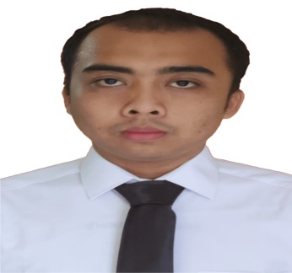
BIODATA
DATA DIRI
RIWAYAT PENDIDIKAN
PENGALAMAN

Slide 2
DATA DIRI
NAMA : Virza Hadi Saputro.
TTL : Jakarta, 04 Juli 1997.
Alamat : Jl. Kebagusan Raya No.10.
Hobi : Jalan – jalan.
Cita – cita : Ingin mengangkat derajat orang tua.

Slide 3
RIWAYAT PENDIDIKAN
SMA
SMKN 29 JAKARTA
S1
STI&K JAKARTA / STMIK
S1 – SISTEM KOMPUTER

Slide 4
PENGALAMAN
KERJA
KFC (PT.Fastfood Indonesia)
Laboratorium Sistem Komputer
PELATIHAN
BPPTIK (KEMENINFO)

Slide 5
SEKIAN TERIMA KASIH

